Slide 2
Práctica dirigida: representación neumática
Del enunciado al circuito en FluidSim
Sesión práctica · 3 h
Notes:
Material para proyectar durante la práctica. Las diapositivas de solución están OCULTAS: no aparecen al presentar. Para mostrarlas: clic derecho en la miniatura → Mostrar diapositiva.

Slide 3
Plan de la sesión (180 min)
Tiempo | Actividad
0:00 – 0:20 | FluidSim en 20 minutos
0:20 – 0:40 | Calentamiento: memoria y retorno automático
0:40 – 1:00 | PD 10 · Ej. 2 — Cuchara de fundición
1:00 – 1:30 | PD 10 · Ej. 1 — Puerta de garaje
1:30 – 1:40 | Pausa
1:40 – 2:05 | PD 11 · Ej. 2 — Dobladora (cascada)
2:05 – 2:25 | PD 11 · Ej. 3 — Prensa de bandejas
2:25 – 2:50 | PD 11 · Ej. 1 — Estampado y selección
2:50 – 3:00 | Errores frecuentes y cierre
Entregable por ejercicio
Secuencia y diagrama espacio-fase
Circuito en FluidSim (archivo .ct)
Captura de la simulación funcionando
Notes:
Ajustar tiempos según el avance. Si el grupo va lento, el ejercicio de estampado (el más largo) puede quedar como tarea, con la solución publicada después.

Slide 4
0 FluidSim en 20 minutos
Lo mínimo para dibujar y simular
Notes:
Hacer una demostración en vivo mientras los alumnos replican: un cilindro de doble efecto con una 5/2 de pulsador. Los nombres de menú pueden variar ligeramente según la versión de FluidSim.

Slide 5
Flujo de trabajo en FluidSim
1
Nuevo circuito
5
Finales de carrera
Archivo → Nuevo. Abre la biblioteca de componentes neumáticos.
En el cilindro define marcas (a0, a1); en la válvula de rodillo escribe la MISMA etiqueta.
2
Arrastrar componentes
6
Simular
Cilindro de doble efecto, válvula configurable, fuente de aire, unidad de mantenimiento.
Botón Iniciar simulación. Clic en los pulsadores. Azul oscuro = línea con presión.
3
Configurar válvulas
7
Verificar
Doble clic: elige 3/2, 4/2 o 5/2 y el accionamiento de cada lado (pulsador, rodillo, piloto, resorte).
Agrega un diagrama de estado y compáralo con tu diagrama espacio-fase.
4
Conectar
Tip: dibuja siempre en reposo y por niveles, igual que en la teoría; FluidSim no ordena el esquema por ti.
Arrastra desde un puerto hasta otro. Revisa que aparezca el punto de unión.
Notes:
Demostrar cada paso. Puntos donde se traban los alumnos: (1) la válvula configurable se edita con doble clic; (2) los finales de carrera solo funcionan si la etiqueta del rodillo coincide EXACTAMENTE con la marca del cilindro; (3) una conexión sin el punto negro no está conectada.

Slide 6
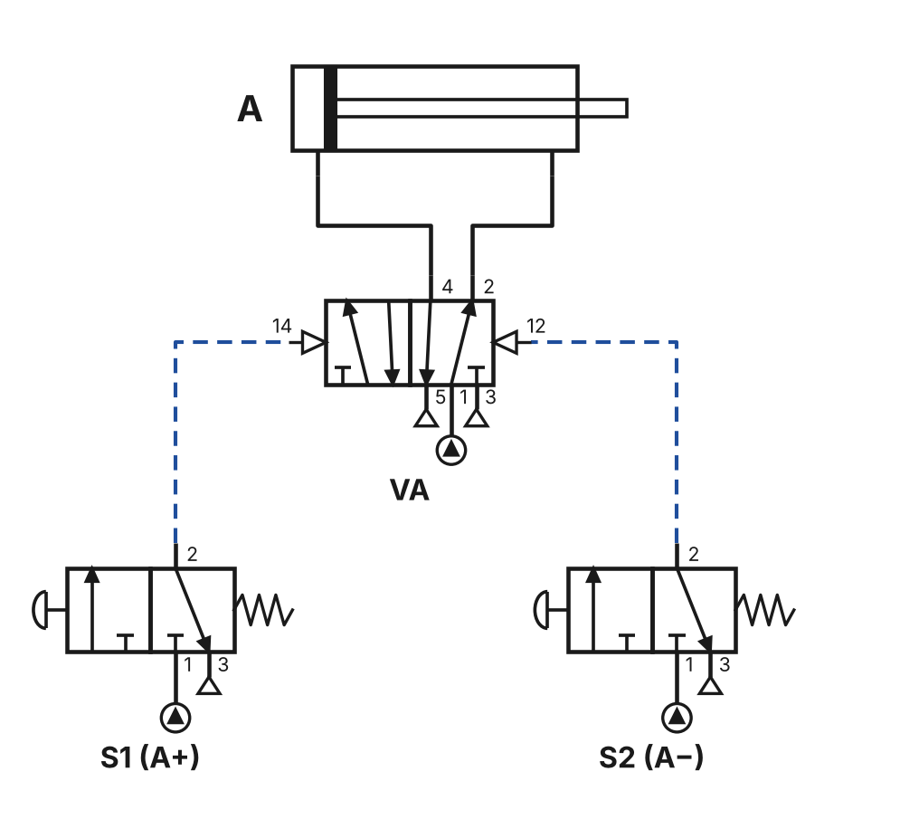
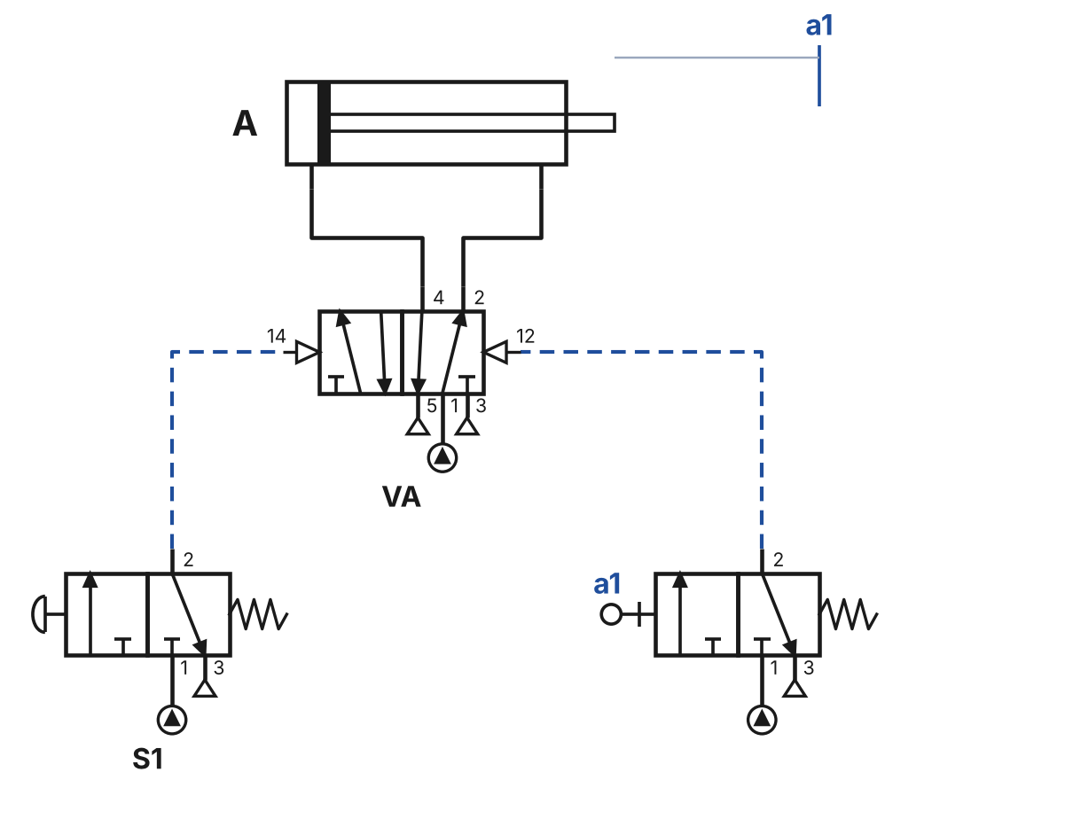
Calentamiento (20 min)
Reto
En C2 mantén S1 presionado: ¿qué pasa? ¿por qué?
C3: haz que solo el avance sea lento (meter-out)
C1 · S1 → A+, S2 → A− con 5/2 biestable
C2 · S1 → A+, a1 → A− (retorno automático)
Notes:
C1: repasa mando indirecto y memoria. C2: agrega un final de carrera. Pedir que prueben mantener S1 presionado en C2 y que expliquen por qué el cilindro no regresa: es la primera 'señal bloqueada'. C3 (opcional): agregar regulación meter-out al avance y comprobar en la simulación que solo el avance es lento.

Slide 7
10 Práctica dirigida 10
Cuchara de fundición y puerta de garaje
Notes:
Empezamos por la cuchara (un cilindro, un final de carrera) y luego la puerta, que introduce lógica O / Y y memoria.

Slide 8
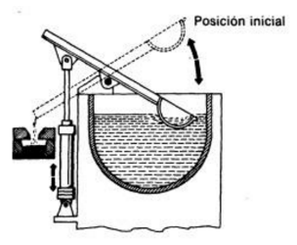
PD 10 · Ej. 2 — Cuchara de fundición
Paso a paso
1
Escribe la secuencia y su diagrama espacio-fase.
2
¿Qué señal pilota 14 y cuál 12 de la 4/2?
3
¿Dónde van las 2 reguladoras y en qué sentido el antirretorno?
Un operador, a distancia, inicia con un botón. El vástago sale y se retrae a baja velocidad; al final de carrera un rodillo invierte el movimiento. Componentes: 4/2 pulso/pulso, 3/2 pulsador, 3/2 rodillo, 2 reguladoras.
4
Dibuja en reposo: ¿el rodillo a1 está accionado al inicio?
5
Simula. ¿Qué pasa si mantienes el botón presionado?
Notes:
Dejar 10 minutos de trabajo autónomo antes de discutir. Pistas: la 4/2 biestable es la memoria; 'baja velocidad en ambos sentidos' = reguladora en cada línea, estrangulando el escape (antirretorno con paso libre hacia el cilindro).

Slide 9
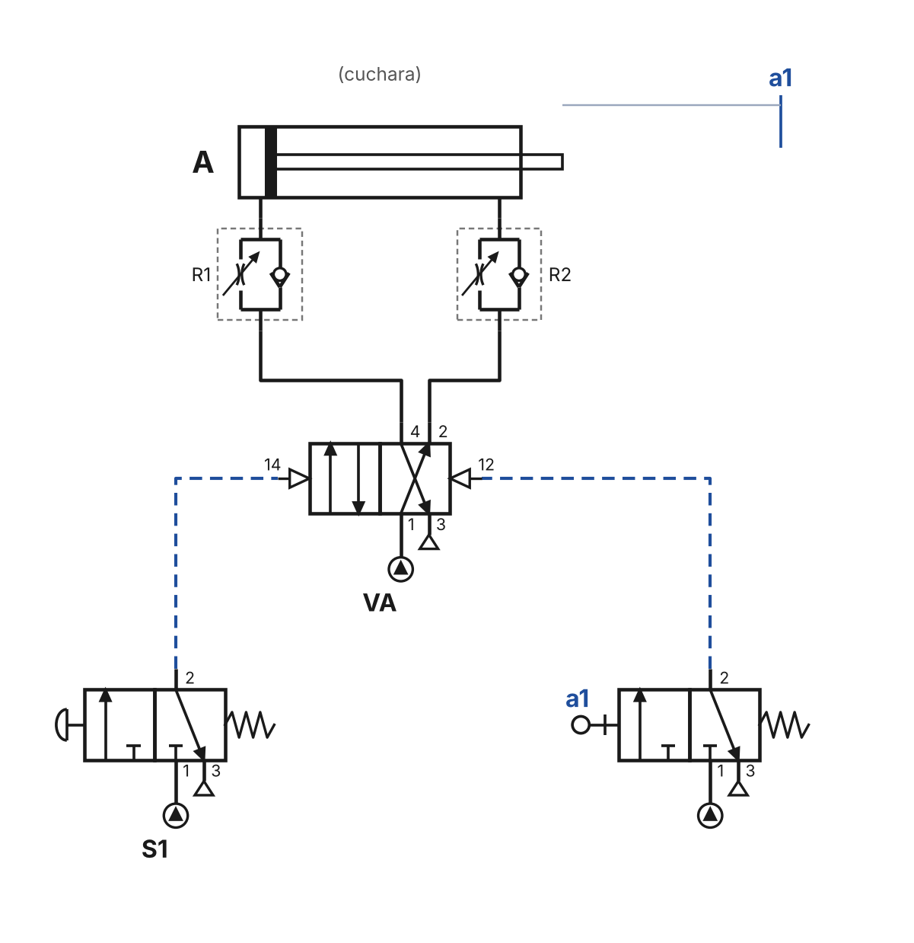
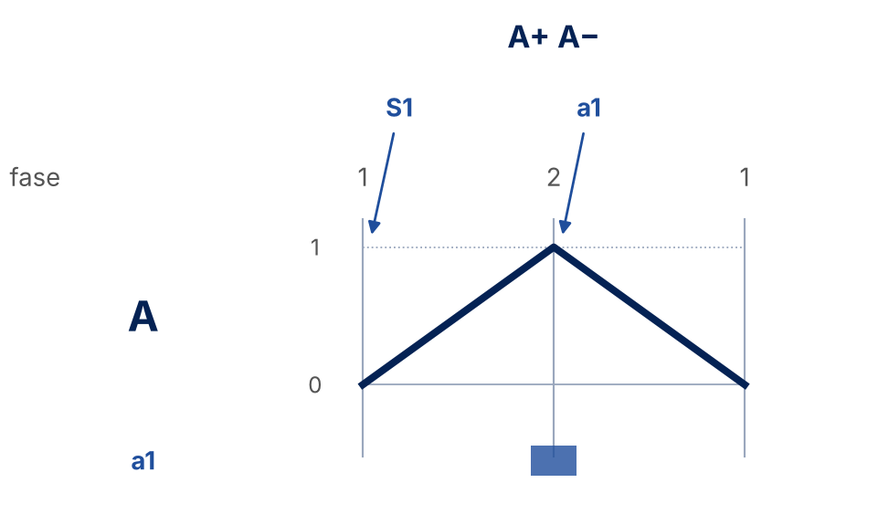
Solución · Cuchara: A+ A−
S1 (3/2 NC) → 14 de VA: A+
a1 (3/2 rodillo) → 12 de VA: A−
R1 y R2 meter-out: paso libre hacia el cilindro
a1 NO está accionado en reposo
Si S1 sigue pulsado al llegar a a1, VA recibe 14 y 12 → no retrocede (señal bloqueada)
Notes:
Comentar que la 4/2 equivale a una 5/2 con escapes unidos. Variante de discusión: ¿cómo evitar el bloqueo si el operario mantiene el botón? → rodillo escamoteable o S1 en serie con a0.

Slide 10
PD 10 · Ej. 1 — Puerta de garaje
Paso a paso
Enunciado
1
¿Qué movimiento es abrir: A+ o A−? ¿Cómo empieza el cilindro?
Abrir y cerrar desde dentro y desde fuera. Un actuador. Un botón exterior y otro interior, cada uno abre Y cierra. Cierre con velocidad limitada. Al inicio la puerta está cerrada.
2
Dos lugares de mando → ¿qué función lógica?
3
Un mismo botón abre y cierra: ¿de qué depende la orden?
4
¿Qué válvula de potencia 'recuerda' si la puerta quedó abierta?
5
¿Dónde limitas solo la velocidad de cierre?
Notes:
Pista clave del paso 3: la orden depende de DÓNDE está la puerta. Si está cerrada (a0) el botón debe abrir; si está abierta (a1) debe cerrar → Y entre el botón y cada final de carrera (en serie: la salida de la O alimenta a a0 y a1). Aceptar también la variante de 4 pulsadores (abrir/cerrar en cada lado) si el grupo interpreta 'botón' como botonera.

Slide 11
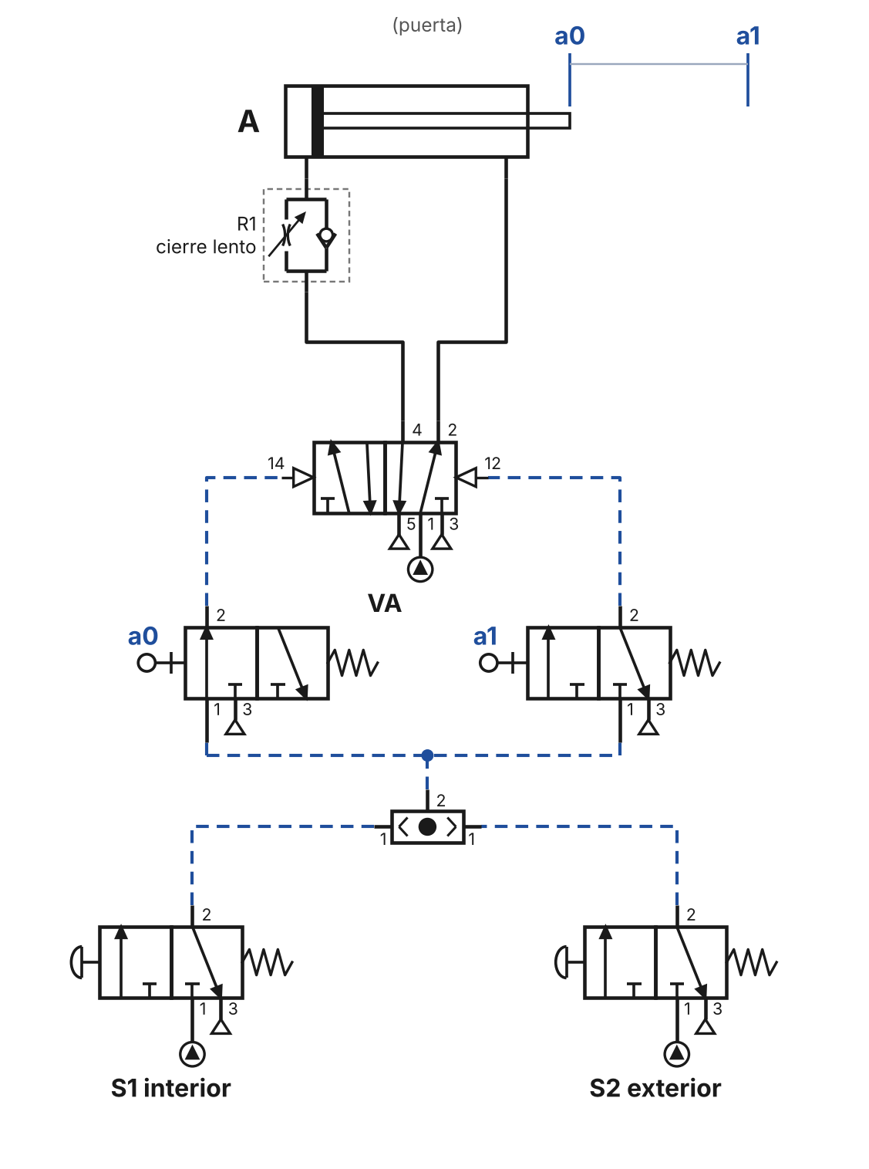
Solución · Puerta: botón conmutado
S1 O S2 (selectora) alimenta a los rodillos a0 y a1
Puerta cerrada → a0 pisado → 14: abre (A+)
Puerta abierta → a1 pisado → 12: cierra (A−)
VA 5/2 biestable = memoria
R1 en la cámara posterior: frena el escape al cerrar (A−)
A mitad de carrera el botón no hace nada; si se mantiene pulsado, la puerta oscila
Notes:
Discutir la limitación: si el usuario mantiene el botón, al llegar a a1 la puerta vuelve a cerrarse. En la práctica real se agregaría un temporizador o se usaría electroneumática.

Slide 12
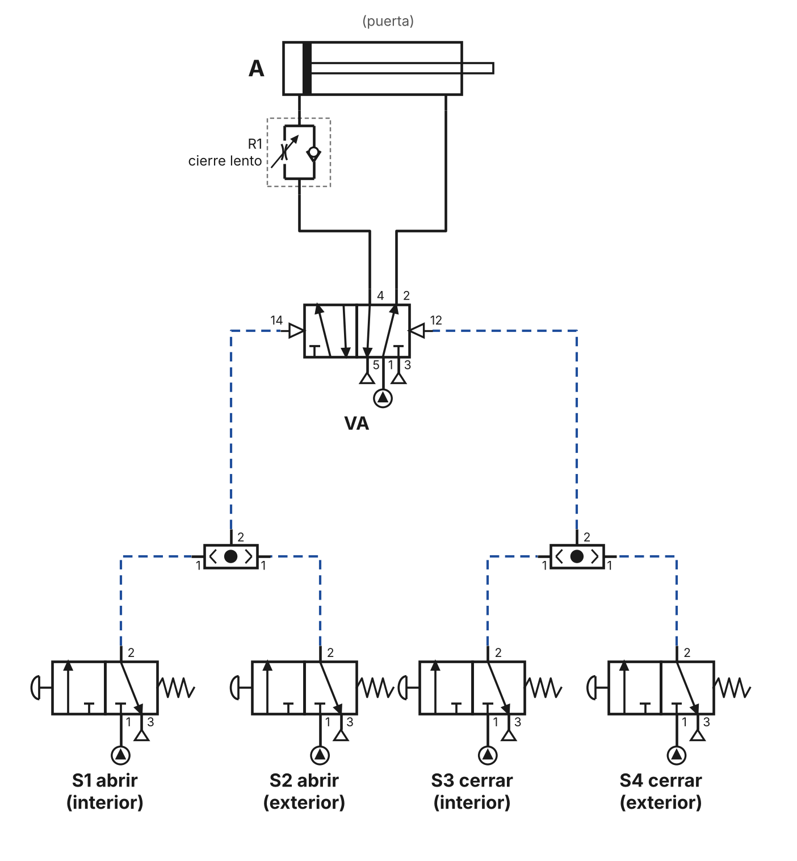
Variante · Puerta con botonera (4 pulsadores)
Abrir: S1 (interior) O S2 (exterior) → 14
Cerrar: S3 (interior) O S4 (exterior) → 12
Dos válvulas selectoras
Más simple de razonar; usa más pulsadores
Notes:
Usar si el grupo interpreta 'un botón que abre y cierra' como un panel con dos pulsadores.

Slide 13
11 Práctica dirigida 11
Secuencias con método cascada
Notes:
Orden sugerido: dobladora (la cascada más limpia), prensa (agrega O / Y en el arranque) y estampado (fusión de grupos + selectores manuales).

Slide 14
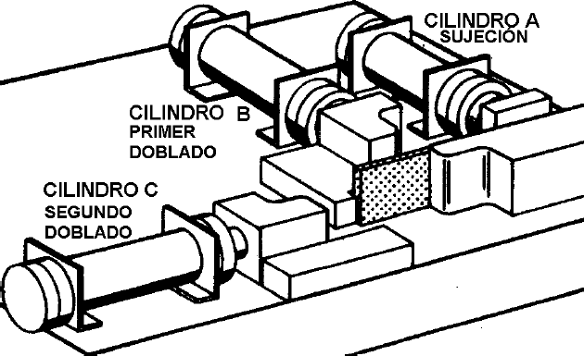
PD 11 · Ej. 2 — Dobladora de chapa
Paso a paso
1
Secuencia: A+ B+ C+ (A− B− C−). Dibuja el espacio-fase.
2
¿Hay señales bloqueadas? Revisa a1 y b1 al retroceder.
3
Forma los grupos. ¿Cuántas válvulas selectoras?
A sujeta, B hace el 1.er doblez, C el 2.º; luego todos regresan a la vez. Pulsador alejado. Sujeción y doblado lentos. Solo se inicia si el ciclo terminó.
4
Condición de arranque: ¿qué finales de carrera van en serie con S?
5
Reguladoras: ¿en qué línea frenas el avance?
Notes:
a1 manda B+ y sigue pisado cuando se ordena B− (retroceso simultáneo): bloqueo. Grupos: I = A+ B+ C+, II = A− B− C− → 1 VG. Arranque: S · a0 · b0 · c0 en la línea II.

Slide 15
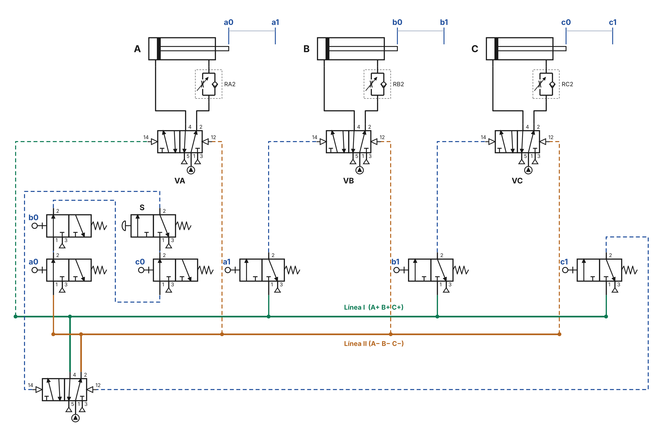
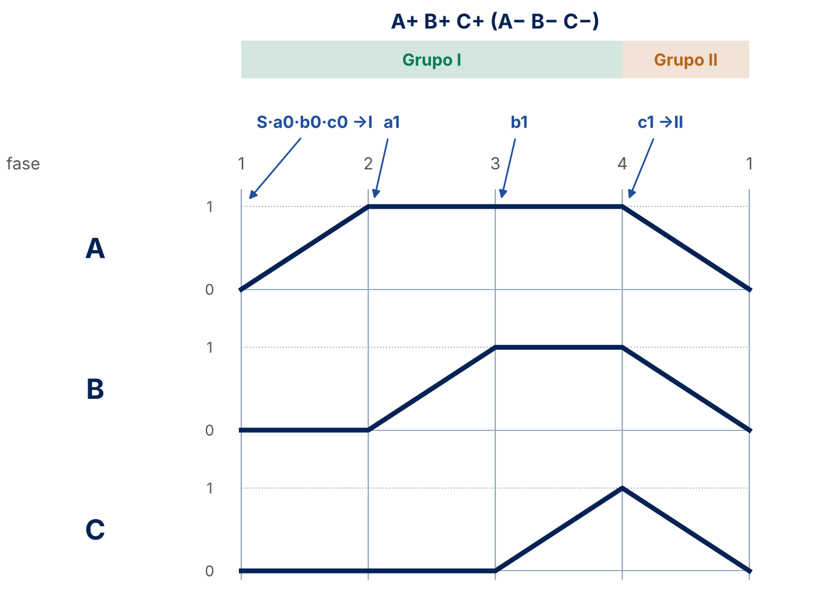
Solución · Dobladora (2 grupos)
I: A+ directo; a1 → B+; b1 → C+; c1 → II
II: A−, B−, C− directos
Arranque: a0 · b0 · c0 · S → VG 14
Meter-out en lado vástago (avance lento)
a0, b0, c0 dibujados accionados
Notes:
Remarcar la cadena en serie a0-b0-c0-S como función Y: 'solo se puede iniciar si el ciclo completo ha terminado'.

Slide 16
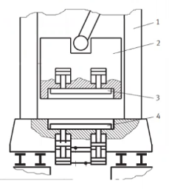
PD 11 · Ej. 3 — Prensa de bandejas
Paso a paso
1
Nombra A = plataforma 3, B = plataforma 4. Escribe la secuencia.
2
Arranque: ¿cómo combinas pedal, pulsador y b0?
3
¿a0 bloquea algo? (pista: a0 manda B− y está pisado al inicio)
Pedal O pulsador (a 2 m). Las plataformas 3 y 4 salen a la vez y aplastan la lámina; luego 3 se retira rápido y, cuando está contraída, 4 también. Salida lenta, retorno rápido. La plataforma 4 debe estar en su posición inicial para empezar.
4
Grupos y válvula selectora.
5
¿Cómo logras salida lenta y retorno rápido?
Notes:
Secuencia (A+ B+) A− B−. a0 está activo en reposo y manda B− mientras queremos B+ → bloqueo → cascada: I = (A+ B+), II = A− B−. Cambio I→II con a1 · b1 en serie. Arranque (P O S) · b0. Retorno rápido: sin estrangulación en el retorno (opcional: válvula de escape rápido).

Slide 17
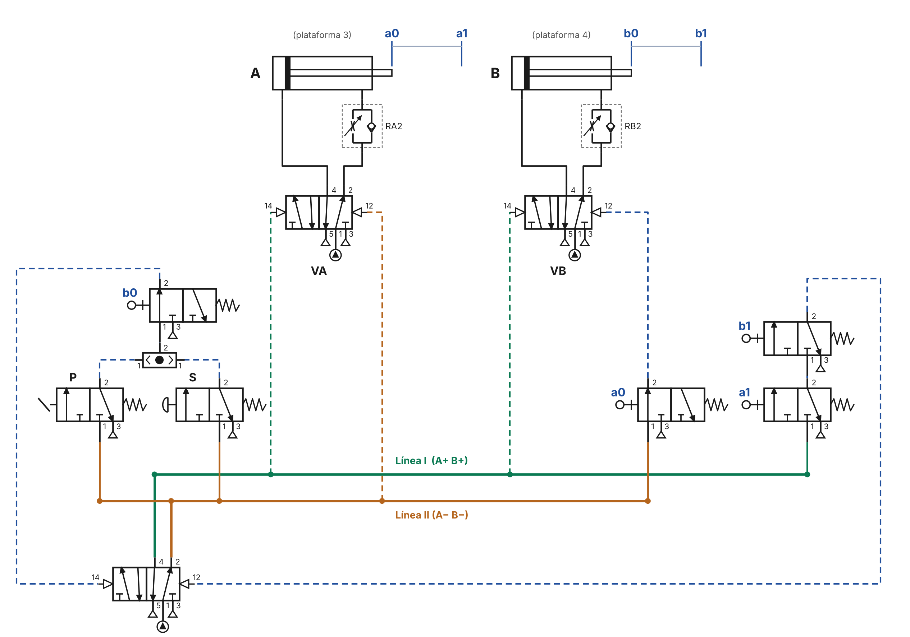
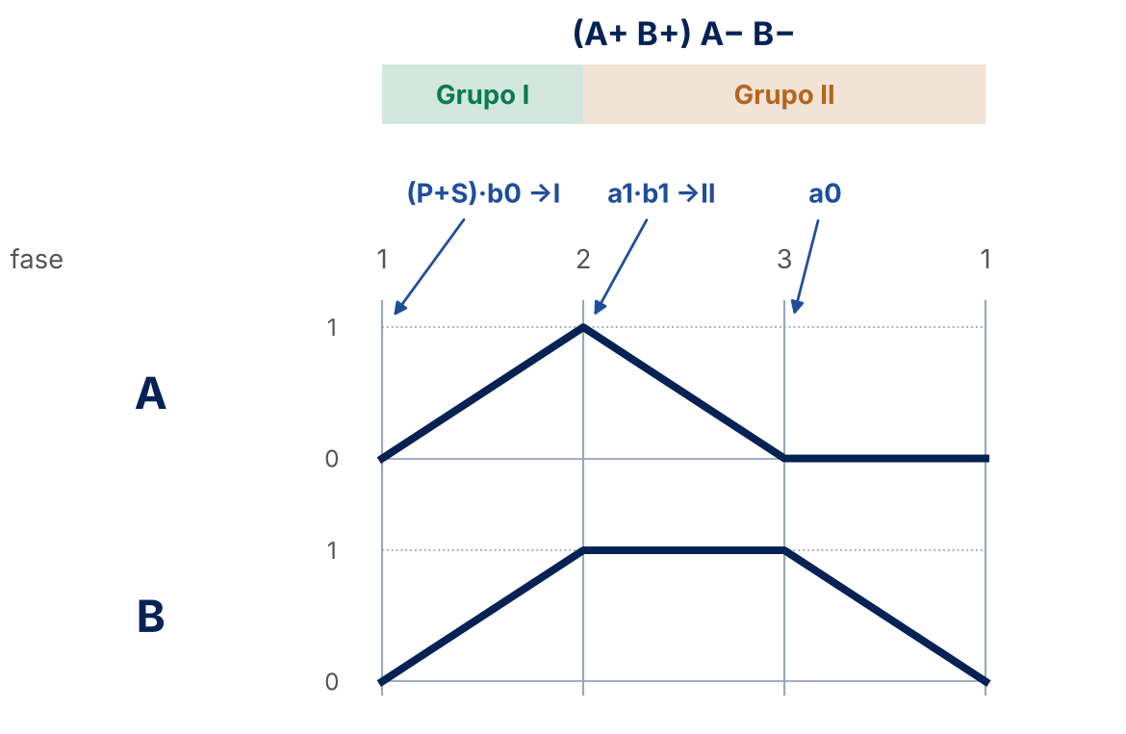
Solución · Prensa (2 grupos)
Arranque: (P O S) · b0 → VG 14
I: A+ y B+ directos
a1 · b1 (serie) → VG 12
II: A− directo; a0 → B−
Meter-out en el avance; retorno libre
Notes:
Si se quiere un retorno aún más rápido: válvula de escape rápido en la cámara posterior (no es necesaria para la práctica).

Slide 18
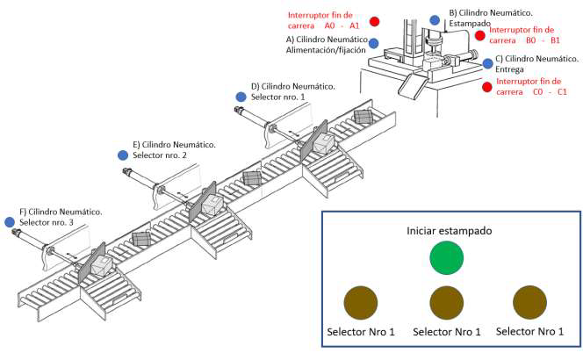
PD 11 · Ej. 1 — Estampado y selección
Paso a paso
1
Secuencia: A+ B+ (A− B−) C+ C−. Espacio-fase.
2
Agrupa. ¿Puedes unir el último grupo con el primero?
3
¿Qué señales disparan C+ y el arranque?
Botón 'Iniciar estampado': A sujeta, B estampa, A y B se retraen, C entrega a la faja y regresa. En la faja, 3 botones independientes accionan los selectores D, E, F (sin finales de carrera).
4
Selectores D, E, F: ¿qué válvula usas si no hay finales de carrera?
5
Dibuja dos esquemas: estación de estampado y faja.
Notes:
Grupos: A+ B+ | (A− B−) C+ | C−. El último (C−) no repite letras con el primero → se fusionan: I = C− A+ B+, II = A− B− C+ → solo 1 VG. Arranque: S · c0 en la línea I. C+ con a0 · b0. Selectores: 5/2 pulsador/resorte → el cilindro sale mientras se mantiene el pulsador.

Slide 19
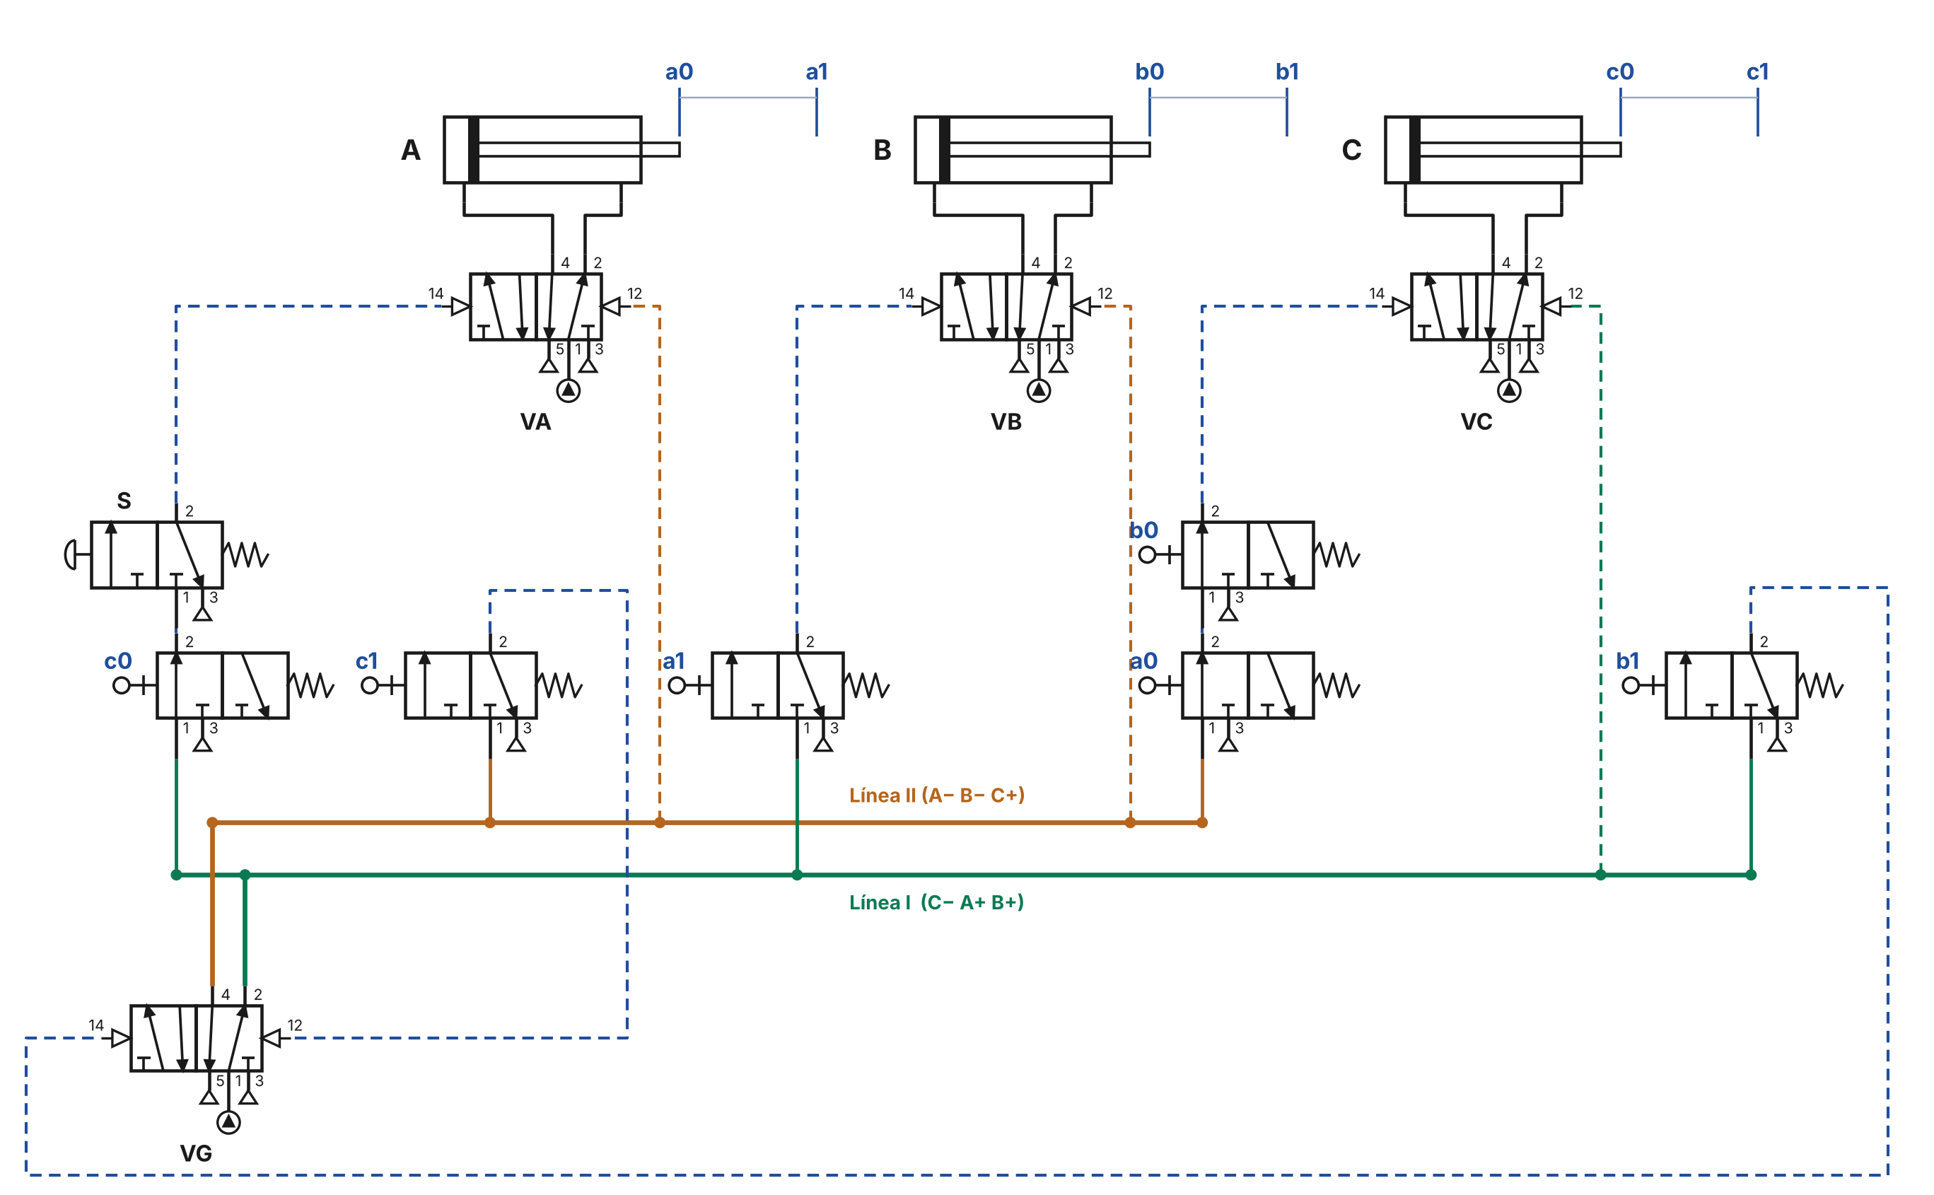
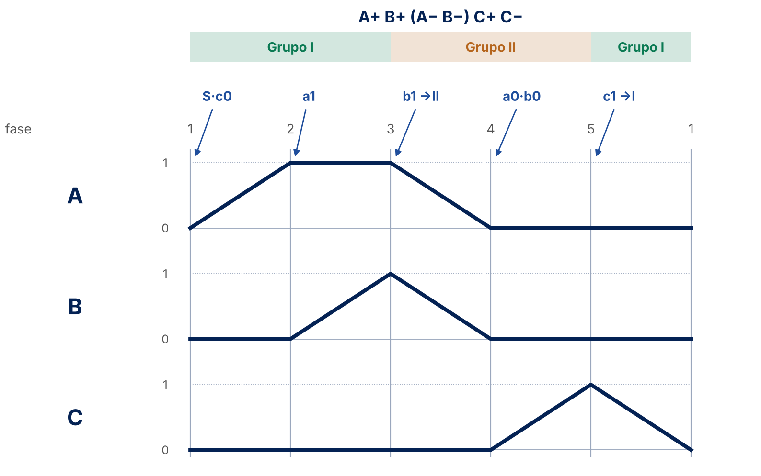
Solución · Estampado (2 grupos tras fusionar)
I = C− A+ B+ ; II = A− B− C+
Reposo: línea I con aire (C− asegurado)
S · c0 → A+ ; a1 → B+ ; b1 → II
II: A−, B− directos; a0 · b0 → C+ ; c1 → I
Sin fusionar serían 3 grupos (2 VG)
Notes:
Si el grupo prefiere 3 grupos sin fusionar, también es correcto: necesita 2 válvulas selectoras en cascada.

Slide 20
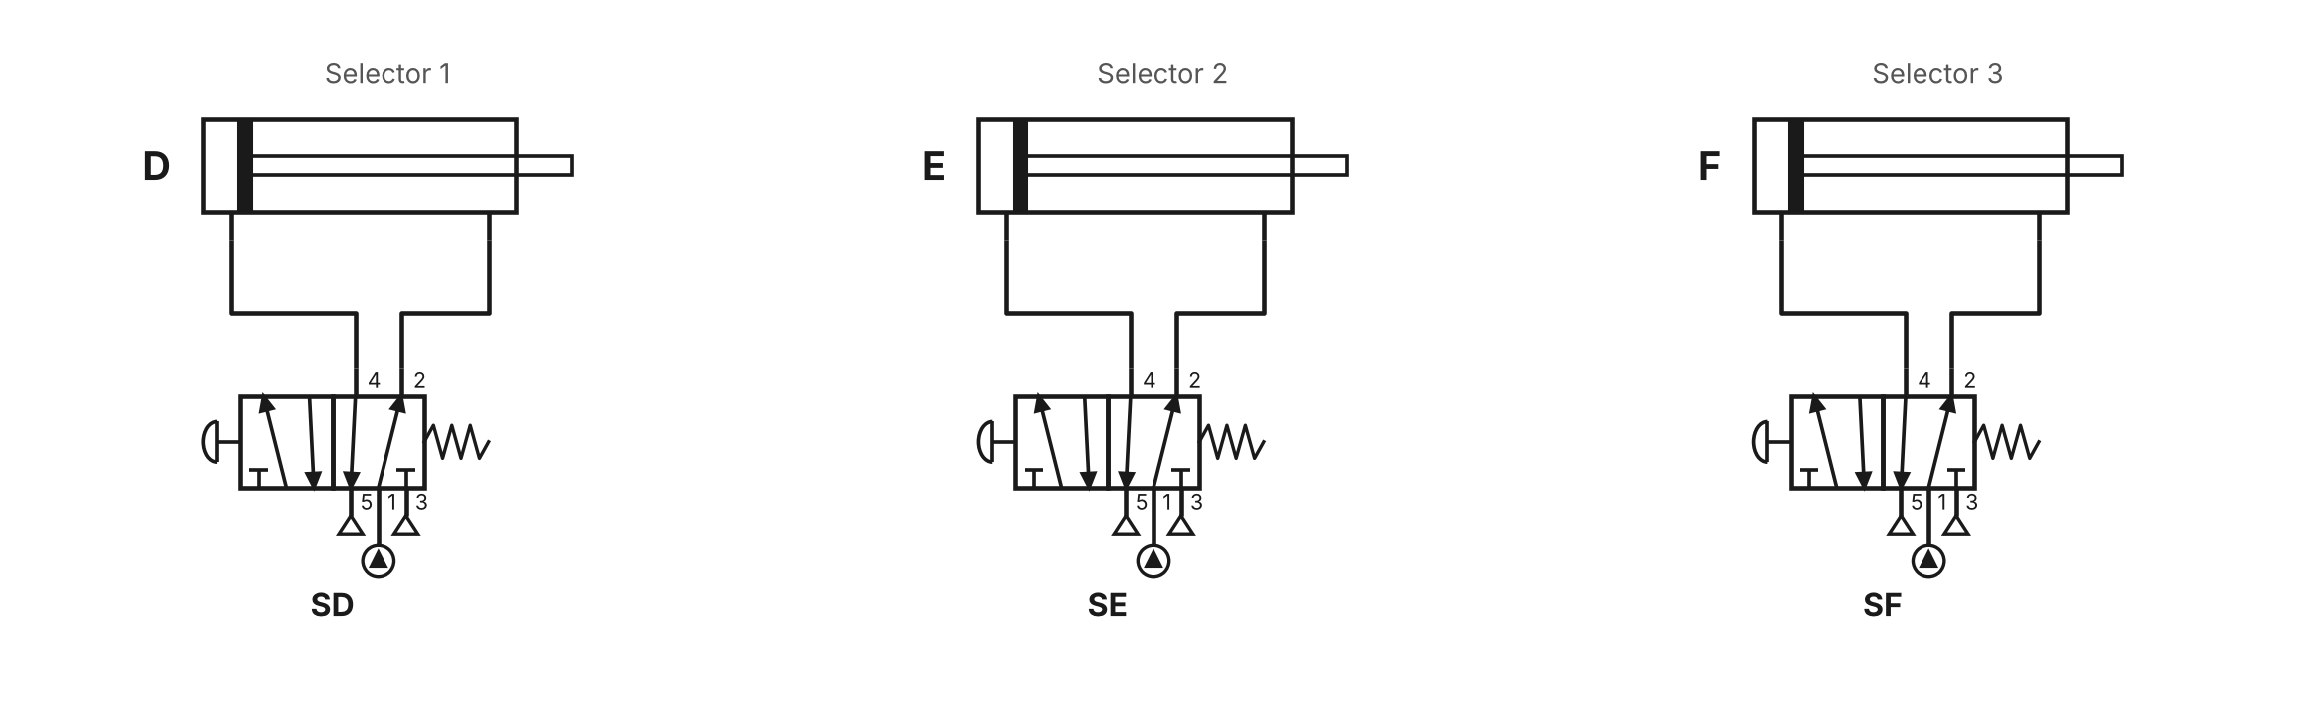
Solución · Selectores D, E, F
Cada selector: 5/2 pulsador/resorte + cilindro de doble efecto (alternativa: 3/2 + simple efecto).
Notes:
Tres circuitos independientes. Con 5/2 monoestable (pulsador/resorte) el selector sale mientras se mantiene presionado y vuelve solo al soltarlo; no necesita finales de carrera.

Slide 21
Errores frecuentes
a0 dibujado sin accionar
Antirretorno al revés
En reposo el vástago pisa a0: se dibuja accionado.
Frena el movimiento equivocado: paso libre HACIA el cilindro.
Monoestable con pulsos
Rodillos alimentados desde la fuente
El cilindro regresa al soltar: usa 5/2 biestable.
En cascada se alimentan desde la línea del grupo.
Arranque sin condición
Etiquetas que no coinciden
S debe ir en serie con el final del ciclo (a0, b0…).
En FluidSim el rodillo 'a1' no actúa si la marca del cilindro se llama distinto.
Notes:
Repasar con ejemplos reales de lo que se vio durante la sesión.

Slide 22
Lista de verificación de tu circuito
Secuencia escrita y diagrama espacio-fase con las señales
Reguladoras en el lugar y sentido correctos
Esquema por niveles y en posición de reposo
Señales bloqueadas resueltas (cascada o escamoteable)
Nombres: A, B, C; VA, VB; a0, a1… también en el cilindro
Condición de arranque y de seguridad cumplida
Válvulas de potencia adecuadas (memoria donde hay pulsos)
Simulación verificada fase por fase
Notes:
Puede usarse como rúbrica rápida de evaluación (1 punto por ítem).

